Slide 1
Adapting Sequence to Sequence models for Text Nomorlization in Social Media

Slide 2
Các mục trình bày
Bài toán
Mô hình
Dữ liệu
Thực nghiệm
#Đề xuất cho tiếng việt

Slide 3
1 Bài toán
Social Media tạo một lượng lớn data raw (liên tục theo thời gian thực)có giá trị nhưng hầu hết chúng đều ở dạng non-standard forms, noise .. là bottleneck cho các NLP tasks.
Dẫn đến yêu cầu là cần phải text nomarlize để có thể hiểu được ý nghĩa của short online ports đó, dự đoán trend, recommand items...
Một số non-standard forms trong tiếng anh như: misspellings, phonestic subsitution, shortening, acronyms, slang, emphasis, punctuation.

Slide 4
Ví dụ
misspellings: defenitely -> definitely
phonestic subsitution: 2morrow -> tomorrow
shortening: convo -> conversation
acronyms: idk -> i don't know, goat -> greatest of all time
slang: low key, woke, broccoli
emphasis: cooooooool -> cool
punctuation: dosent -> doesn't, do'nt -> don't
Text normalization là thực hiện chuyển noise or informal text sang standart representation

Slide 5
2 Mô hình
Một số hệ thống text normalize truyền thống như: statistical language models, dependency parsing, string similarity, spell-checking và slang dictionary.
=> Không hiệu quả với high-dimensional action space.
=> lexicon-based approaches không cho hiệu xuất cao đối với các văn băn social media, không giải quyết được vấn đề long-term dependencies.
Ngoài ra một số phương pháp un-supervised TN thường tune hyperparameter dựa trên anotation data nên nó không phải là fully unsupervised.

Slide 6
2 Mô hình
Tác giả đề xuất: end-to-end neurol network models: cụ thể là mô hình seq2seq models dựa trên kiến trúc recurrent neural encoder-decoder.

Slide 7
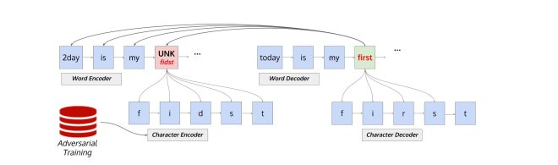
2 Mô hình
Kiến trúc gồm 2 encoder-decoder models.
Đối với các từ không tìm thấy trong mô hình word-based thì tiến hành áp dụng với mô hình character-based.

Slide 8

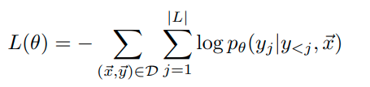
2.1 encoder-decoder
Đầu vào là sequence vector x = (x₁,x₂,x₃,...,x_{T})
Vector annotations: h = (h₁,h₂,h₃,..,h_{T})
trong đó ht = [g_{f}(x_{t}, h_{t-1}), g_{b}(x_{t}, h_{t-1})]
context vector
trong đó: α_{jk} = softmax(f(s_{j-1},h_{k}))
f(s_{j-1},h_{k}) = s_{j-1}^{T}Wh_{k}
y_{j} ≈ p(y_{j}|y_{< j}, x) = softmax(ω(s_{j}))
Loss fucntion:
Trong quá trình training, với nhưng dự đoán sai sẽ gây ra accumulation, dùng schedule sampling

Slide 9
kiến trúc models

Slide 10
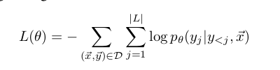
scheduled sampling
Loss funcition
Trong quá trình training, việc học những từ sai, sẽ dẫn đến accumalation error, nên tác giả sử dụng scheduled sampling để làm giảm teacher-forcing.
Thay predict của model = ground truth để predict từ tiếp theo.

Slide 11
2.2 Xử lý các unknown words.
word-based thì hạn chế về vocabulary, những từ nằm ngoài vocabulary được biểu thị: UNK
character model vượt qua được botteneck về ràng buộc của từ điển và không yêu cầu tiền xử lý tokenization, nhưng tính toán lại đắt đỏ và cũng bị thiếu dữ liệu
Belinkov and Bisk (2017) đã chỉ ra rằng character model không hiệu quả với lỗi typos, noise

Slide 12
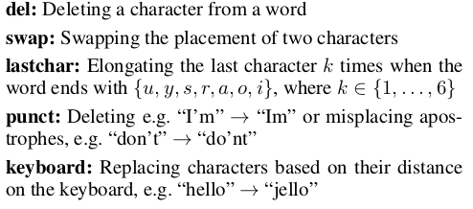
2.2 Xử lý các unknown words.
Tạo dữ liệu trainning cho character-based model, bằng 5 phương pháp sau:

Slide 13
3 Dữ liệu
LexNorm dataset từ 2015 ACL-CIJNLP
Bao gồm 4917 tweets với 373 unique non-standard word types
train/test = 60:40
Có 488 non-standard word types , unseen trong trainning
Để giảm kích thước của vocabulary: lowercase các từ
Các từ được tag: <hash> và <url> được bỏ qua
<mention> đại điện cho các từ không làm gì và được bỏ qua khi vào character-based
Môi câu được tiền sử lý bằng cách: thêm vào đầu <s> và </s> vào cuối.

Slide 14
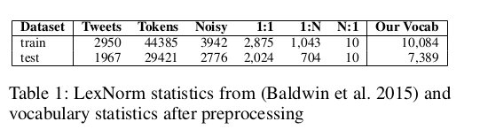
3 Dữ liệu

Slide 15
Traning Details
 | word model | character model
batch size | 32 | 500
trình tối ưu | adam | adam
em.dimension | 100 | 256
euron_layern | 200 | 500
drop_out | 0.5 | 0.5
learning rate | 0.01
10% training data để tuning hyper-parameter

Slide 16
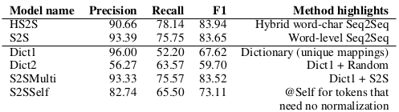
4 Thực nghiệm

Slide 17
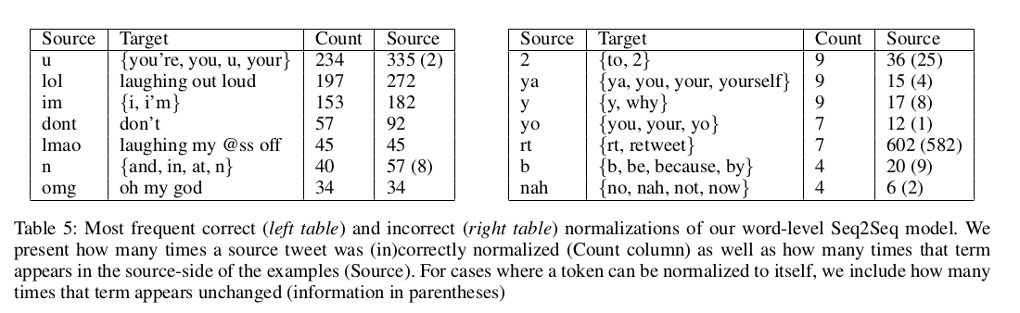

Slide 18
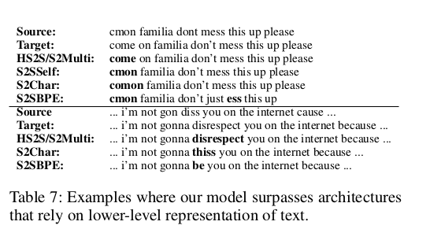

Slide 19
Cách tạo vocabulary khi train vs words
vocab_source
vocab_target
khi tham so share_voca duoc thiet lap thi ket hop ca 2:
training_voca: 10.084 = 10800 + <unk> + '' la <padding>, <e> ket thuc cau hoac tu, <s> bat dau cau hoac tu
testing_voca: 7389
voi character: 41: a-z, 0-9, <e> , <s> , '', <unk>

Slide 20
Cách tạo vocabulary khi train vs words
thêm 2 kí từ UNK_WORD: <unk >, PAD_WORD: '' vào voca
trường hợp source_voca, target_voca tương tự, nếu shared voca thì source = target.
RT | @FVCKxHEMMINGS | : | DID | CALUM | SLIP | ?!! | OMFG
RT | <mention> | : | DID | CALUM | SLIP | ?!! | OMFG
Từ những | các word | ở trên tạo | ra từ điển
6 | 2 | 3 | 1376 | 10704 | 10960 | 6295 | 1003
Notes:
Trước hết do source và target dựa vào vocal của riêng nó nên mã hóa sẽ khác nhau

Slide 21
Cách tạo vocabulary khi train vs words
Khi xem xet test set, nó xác định được UNK, là các từ không có trong source_input va target cua trainning
Dick | in | Janice | , | Im | popin | xanax
and | speakin | spanish | .
<unk> | 17 | <unk> | 7 | 128 | 2855 | <unk>
14 | <unk> | <unk> | 4
1 | 17 | 1 | 7 | 128 | 2855 | 1
14 | 1 | 1 | 4

Slide 22
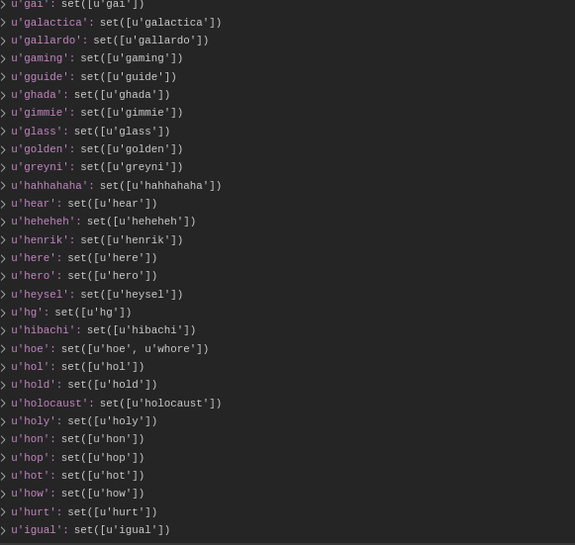
Dữ liệu của bảng mappings
size =: 9703
một từ source tương ứng với 1 từ hoặc nhiều từ trong target

Slide 23
khi encode xong
ret = {'src': src_sents,
'src_sent_words': src_sents_words,
'tgt': tgt_sents,
'tgt_sent_words': tgt_sents_words,
'pos': range(len(src_sents)),
'index': indices,
'tid': tids}
POS: các <mention> <hashtag><url> không được thêm vào pos

Slide 24
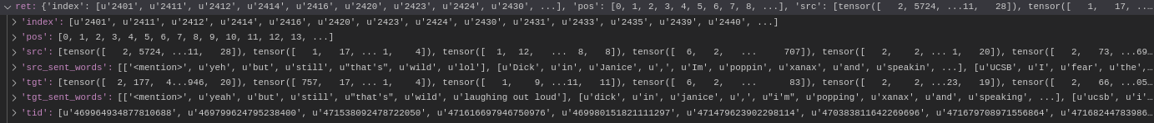

Slide 25
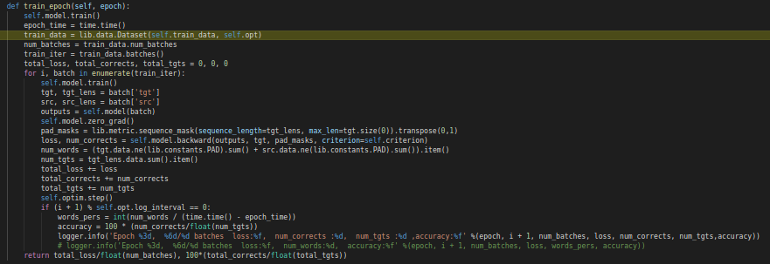
Danh gia accuracy, precision, recal
word, thi danh gia theo so tu
voi ki tu, thi danh gia theo so ki tu

Slide 26
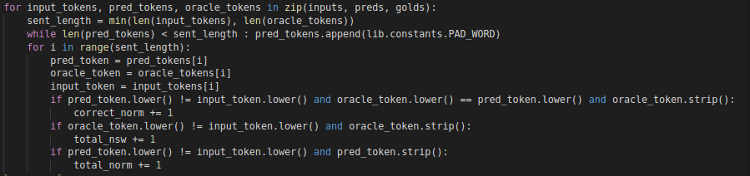

Slide 27
word xong roi moi den character
decoder se dung khi den ki tu ket thuc hoac den 50

Slide 28
1 cach tao tu dien va xac dinh unk word
2 cach tinh accuracy, precision, recall
3 thu tu thuc hien
4 gioi han cua decoder

Slide 29
Lỗi sai chính tả có quy tắc:
Lỗi sai về dấu câu: + thiếu dấu, thừa dấu, thay thế dấu bằng một dấu khác.
+ sai vị trí của dấu: hòa – hoà.
+ dấu biểu cảm cuối câu.
Lỗi sai về dấu cách: với các từ có nhiều hơn 2 từ :
+ mất dấu cách giữa các chữ trong trong từ: hoàng hôn → hoànghôn
+ chèn thêm dấu cách vào giữa từ: x ă n g, ph a, n h ơ t
Lỗi sai về bàn phím: những ký tự có ví trị gần nhau trên bàn phim
+ q , w , z , x , s gần a
Một số chữ cái, có cách phát âm, hơi giống nhau: ch-tr, l-n, x-s, y-i, r-d-gi …..
Xu hưởng bỏ chữ cái cuối câu đi: dễ thươn
Ngoại lệ: xinh xăn - xưn xắn, tình yêu - tình iu.

Slide 30
Dùng số thay cho chữ:
ngũ độc = 5 độc.
thất tình = 7 tình.

Slide 31
Viết tắt:
Dùng các chữ cái đầu: BTC: ban tổ chức, CLB: câu lạc bộ, TP: thành phố….
Với các chữ cái gồm 2 chữ dùng dấu /: đồng chí: đ/c; kình gửi: k/g.
Viết tắt chỉ một chứ trong 2 chữ: công ty = cty hoặc c.ty
dùng chữ đầu tiên và cuối cùng: trước = trc, được = dc

Slide 32
Tiếng lóng:
Xoắn
Quẩy (đồ ăn/ hình thức vui chơi giải trí )
Thả thính ( cho cá /muốn thoát khỏi tính trạng cô đơn ăn )
Hem = không a
Vãi : bộc lộ cảm xúc thái quá với sự vật hiện tương gì đó.
Sửu nhị, hoy, ………
Sạc (bị ho mạnh hoặc hắt hơi liên tục do có vật gì lọt vào làm cho tắc nghẽn khí quản một cách đột ngột/ thể hiện sự thất vọng)

Slide 33
Teen code:
chuyển một số chứ cái sang dạng khác: ph-f , ng – q/p, gi/d- j/z, c – k, qu-w …..
chuyển chữ cái sang chữ số: 4` - phò, 4 là chữ a….
viết tắt: ko/k – không, dk/dc – được, gi – j.
dùng dấu thay cho chữ viết tắt: huyền - `, sắc - ‘
kết hợp các kí tự đặc biệt để tạo chứ: đ --- +); d ---- |)..

Slide 34
Từ chứa nhiều từ thì bỏ dấu cách giữa: một cách ngẫu nhiên
các string có số thì thêm: @ - không chuẩn hóa
hạn chế thứ nhất là:
từ điển định danh: tên đường, huyện, tỉnh ....

Slide 35
Tạo dữ liệu cho word
70% se duoc chon lam sai
Moi cau sai se sinh ngau nhien them 1 hoac 2 hoac 3 cau (xac suat 1/3)
So luong tu bi sai = (0-30)*(so luong tu cua cau)
Chon ngau nhien 1 tu va ap dung 1 trong 10 loi sau de tao du lieu

Slide 36
Rule
1 | Delete one letter in the word
2 | Swap two letters near each other in the word
3 | Adding underscore between the letters in the word
4 | Delete underscore between the rhythms in the word
5 | Replace some letters with similar pronunciation
6 | Replace vowel with some of combinations with accents and vice versa
7 | Replace two letters with vietnamese phonology
8 | Replace three letters with vietnamese phonology and some rules 5
9 | Replace for letters with vietnamese phonology
10 | Characters close to each other on the spacing on the keyboard
11 | noise relate with telex type

Slide 37
Limit
No vocabulary for name person, landmark, landscape …
With a word that usually has an erorr.
Ther are many issues such as abbreviations, teencode… that have not been processed.

Slide 38
 | train | test |  | epoches
Word model | 77 | 37.22 | f1-score | 50
Character model | 88.16 | 76.18 | f1-score | 40
hybrid
 | train | test |  | Size voca
word | 31459 | 7874 | sequence | 40517
character | 616174 | 156454 | word | 105
 | train/word | test/word | train/character | test/character
Correct norm | 34739 | 4007 | 59420 | 12915
Total norm | 43960 | 9665 | 65264 | 16111
Total_nsw | 46276 | 11864 | 69530 | 17794

Slide 39
không có định tỷ lệ tạo dấu cách, mà thay đổi tỷ lệ, một câu không cố định tỷ lệ mà thay đổi để phù hợp với tự nhiên.
(như cũ , mình mặc định thay đổi )
lỗi: có thể: khi chuyển từ đúng thành từ sai, nó ghép cả từ đúng và từ sai thành một từ.

